Slide 1

ABSTRACT FACTORY
Integrantes:
Aramburu Ezequias
Depetris Ezequiel
Massimino Gaston

Slide 2
ABSTRACT FACTORY
Intención:
Provee una interfaz para crear familias de relaciones o dependencias de objetos sin especificar sus clases concretas

Slide 3
ABSTRACT FACTORY
Motivación:
Se desea implementar una interfaz gráfica capaz de ser soportada por distintos sistemas operativos, la cual incluye objetos como botones y ventanas
La idea intuitiva seria crear un botón de linux y otro botón de windows con sus respectivas implementaciones para cada plataforma, de esta forma podríamos estar asignando a las clases responsabilidades de mas o en un caso mas concreto si queremos aplicar algún cambio a los botones, deberíamos modificar tanto el botón de linux como de windows, por ello...

Slide 4
ABSTRACT FACTORY
Solución:
Esta situación es ideal para aplicar el patrón de AbstractFactory ya que permite definir una interfaz con métodos sobre los botones
Para ser implementadas por las fabricas concretas que serian las distintas versiones de sistemas operativos. Por otro lado nos permite crear un producto abstracto que seria un botón, del cual tendremos una familia de objetos de este tipo, los cuales corresponderían a los botones de los distintos sistemas operativos

Slide 5
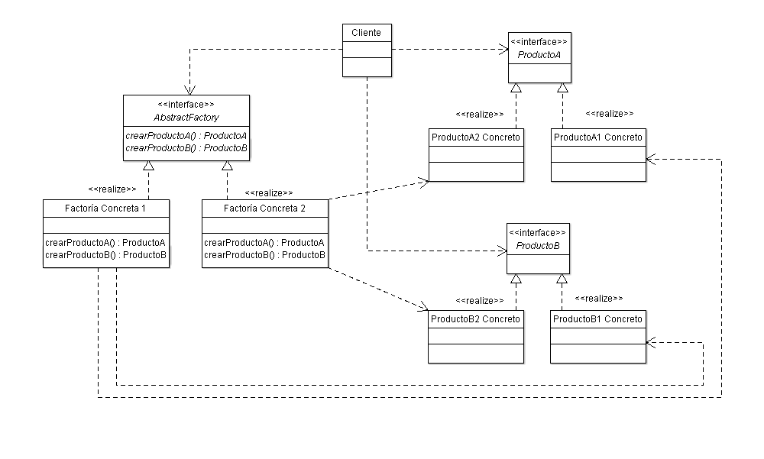
ABSTRACT FACTORY

Slide 6
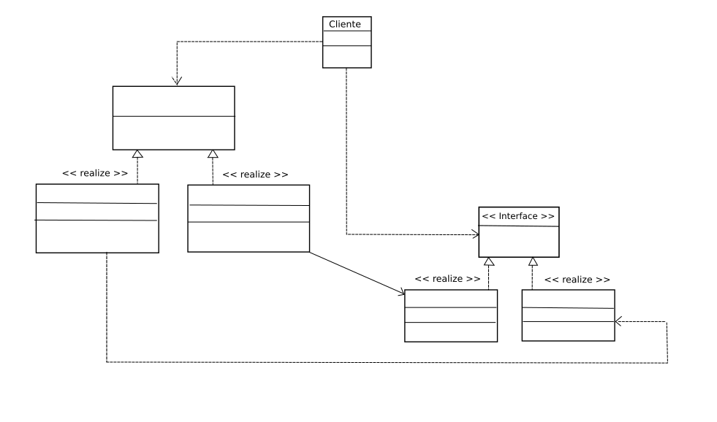
ABSTRACT FACTORY
OSFactory
CreateBoton()
WindowsFactory
LinuxFactory
CreateBoton()
CreateBoton()
Boton
LinuxBoton
WindowsBoton

Slide 7
ABSTRACT FACTORY
Participantes:
AbstractFactory: declara una interfaz para operaciones que crean objetos abstractos producto
ConcreteFactory: implementa las operaciones para crear objetos concretos producto
AbstractProduct: declara una interfaz para un tipo de objeto producto
ConcreteProduct: define un objeto a ser creado por la fabrica correspondiente para implementar sus métodos
Cliente: solo utiliza las interfaces declaradas por la AbstractFactory y las clases de la AbstractProduct

Slide 8
ABSTRACT FACTORY
Aplicabilidad:
Para que el sistema sea independiente de como los productos son compuestos, representados y creados
Las familia de objeto son creadas y designadas para trabajar juntas
Proveer una libreria de clases de productos y que de las cuales solo se revela sus interfaces y no su implementacion

Slide 9
ABSTRACT FACTORY
Consecuencias:
(+) Aislamiento de clases concretas
(+) El intercambio entre familias de productos es fácil
(+) Promueve la utilización de una familia de producto a la vez
(-) La modificación de la fabrica abstracta es muy costosa

